Slide 1
МК ДОУ Детский сад №52 пгт.Дружинино
Воспитатель Абдуллина А.А.

Slide 2
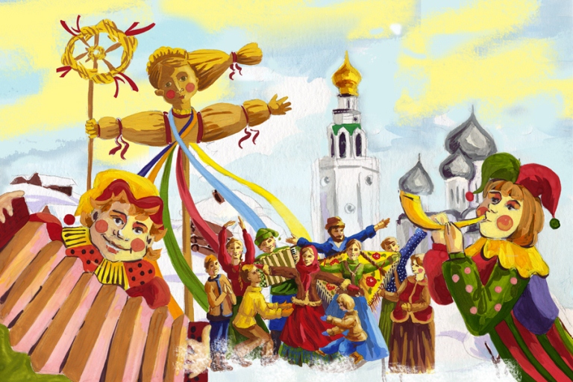
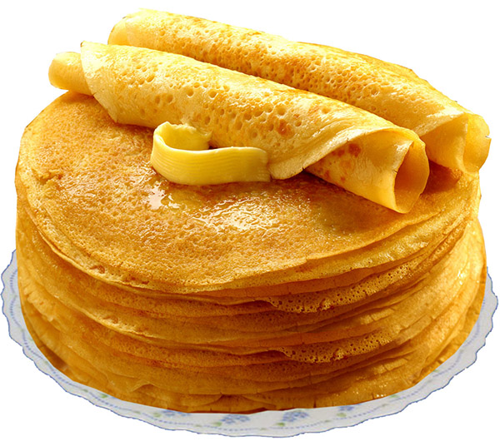
Этот праздник к нам идет
Раннею весною,
Сколько радостей несет
Он всегда с собою!
Ледяные горы ждут,
И снежок сверкает,
Санки с горок вниз бегут,
Смех не умолкает.
Дома аромат блинов
Праздничный чудесный,
На блины друзей зовем,
Будем есть их вместе.

Slide 3
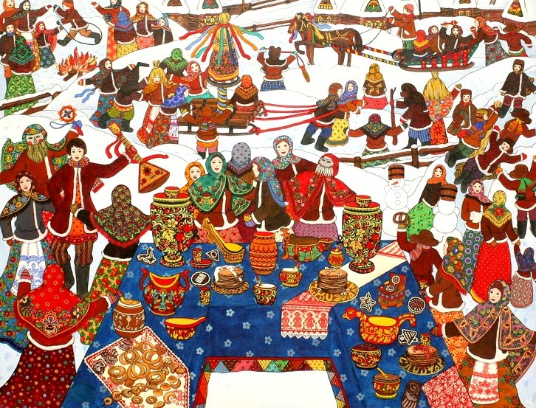
Масленица – древнейший истинно народный праздник проводов зимы и встречи весны. Масленица – один из самых радостных и светлых праздников. Целую неделю народ провожает надоевшую зиму, печет блины и ходит друг к другу в гости.

Slide 4
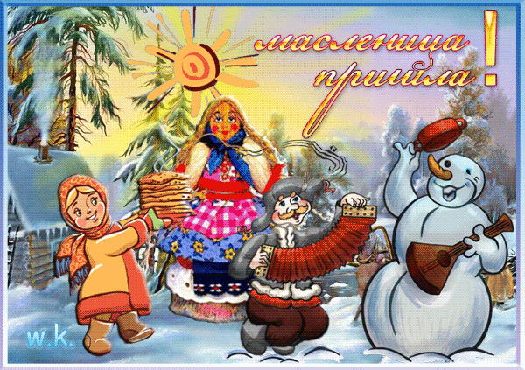
Вся неделя на масленицу именовалась не иначе как "честная, широкая, веселая, боярыня-масленица, госпожа масленица". Каждый день недели имеет свое название, которое говорит о том, что в этот день нужно делать.

Slide 5
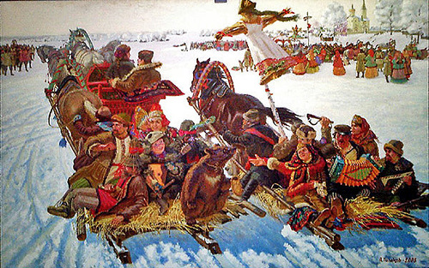
Понедельник – ВСТРЕЧА.
Это начало Узкой Масленицы. К этому дню достраивались снежные горы, качели, балаганы, так как масленица народный праздник. Начинали печь блины. Первый блин отдавался малоимущим на помин усопших. В понедельник из соломы, старой одежды и других подручных материалов сооружалось чучело Масленицы, которое насаживали на кол и возили в санях по улицам.

Slide 6
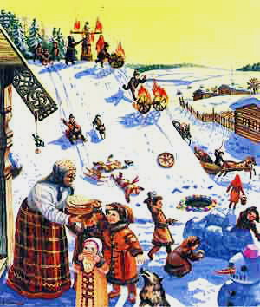
Вторник – ЗАИГРЫШИ.
В этот день проводили смотрины невест. С утра молодых приглашали кататься с гор, поесть блинов. Звали родных и знакомых. Для зазывания Масленицы произносили слова: "У нас горы снежные готовы и блины напечены - просим жаловать!".

Slide 7
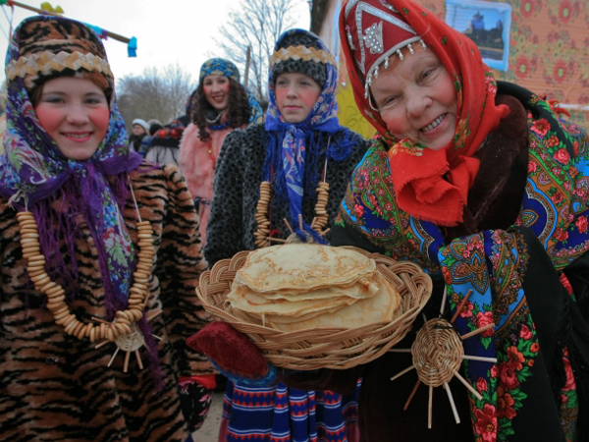
Среда – ЛАКОМКА
В этот день зять приходил к теще на блины, которые она сама готовила. Теща демонстрировала расположение мужу своей дочери.

Slide 8
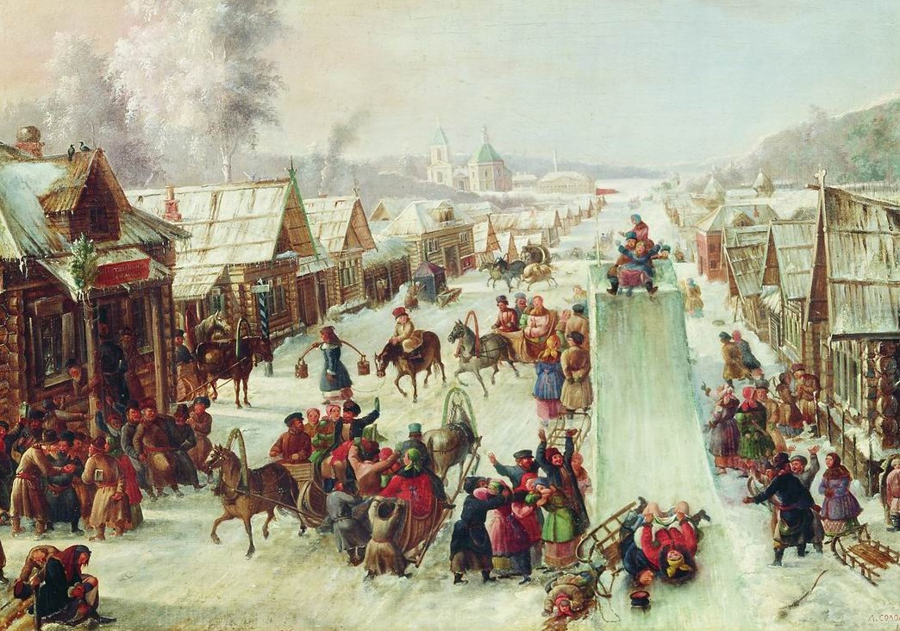
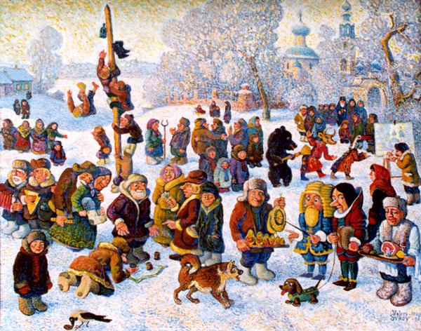
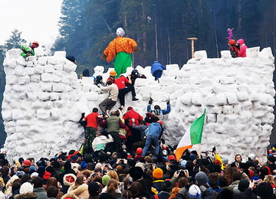
Четверг - РАЗГУЛЯЙ.
Начало широкой Масленицы. Празднования разворачивались во всю ширь. Народ предавался всевозмож-ным потехам, устраивались катания на лошадях, кулачные бои, различные соревнования, которые завершались шумными пирушками. Главное действие в четверг - штурм и дальнейший захват снежного городка.

Slide 9
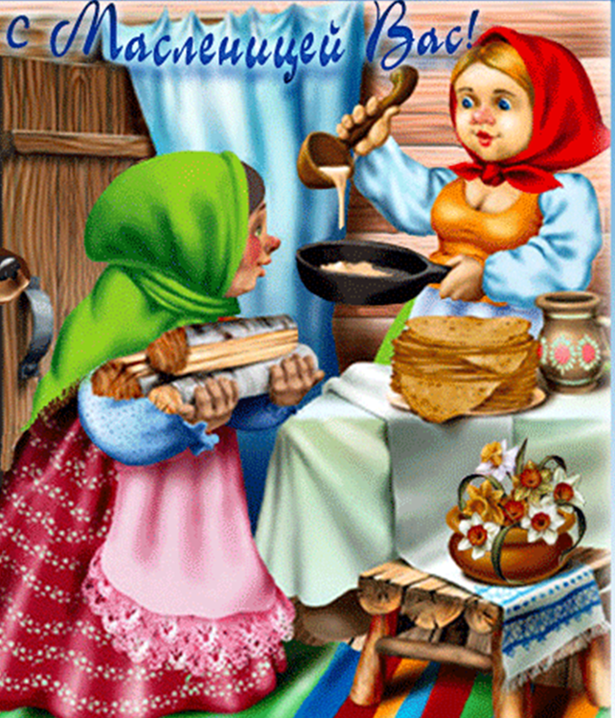
Пятница – ТЁЩИНЫ ВЕЧЁРКИ.
Блины в этот день пек, конечно, не сам зять, а его жена — тещина дочь. Задачей зятя было продемонстрировать свое расположение к теще и ее близким. Однако теща должна была позаботиться о том, чтобы у ее зятя и дочери было все, что необходимо для приготовления блинов: накануне она приносила молодым кадушку, сковороду и половник, а тесть присылал гречневую крупу и масло.

Slide 10
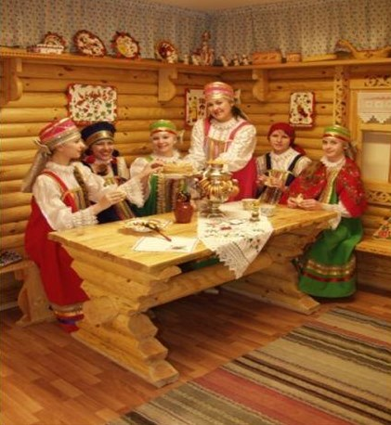
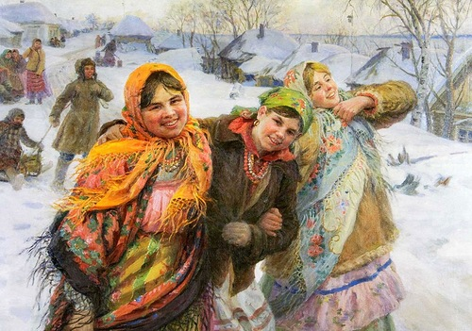
Суббота – ЗОЛОВКИНЫ ПОСИДЕЛКИ.
В этот день ходят в гости ко всем родственникам и угощаются блинами.

Slide 11
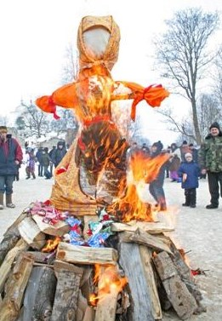
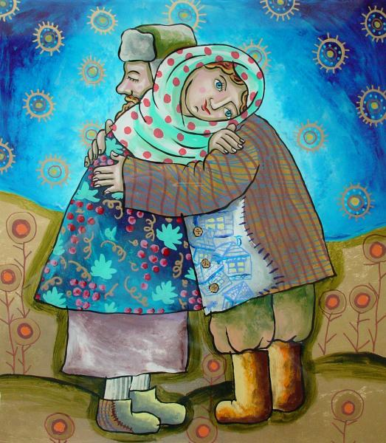
Воскресенье - ПРОВОДЫ
Это кульминация всей масленичной недели. Все близкие люди просили друг у друга прощения за все причиненные за год неприятности и обиды. В конце праздника торжественно сжигали чучело Масленицы, полученный пепел рассыпали по полям.

Slide 12
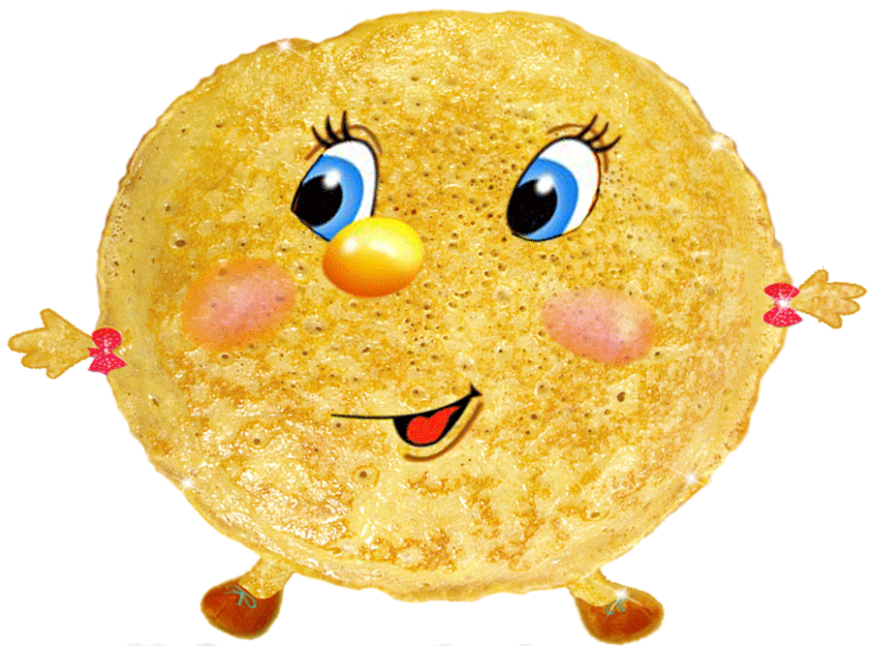
А почему на масленицу пекут именно блины, а не пироги или ватрушки? Потому что круглый, румяный и золотистый блин так похож на солнышко. А весны без солнышка не бывает.

Slide 13
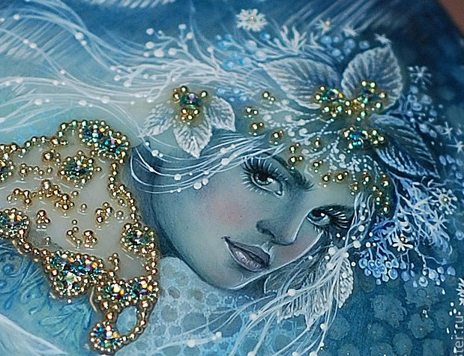
Жили-были в некотором царстве, в тридесятом государстве Зима и Масленица. Зима напоминала Снежную королеву. Она была красивая, но холодная. Вместо добрых глаз у нее были колючие льдинки. Вместо алых губ — губы, покрытые инеем. У нее были длинные белые волосы. Ее наряд удивлял своей белизной. Были у нее и слуги: холодный ветер и злая вьюга.

Slide 14
А Масленица была добрая, красивая, приветливая. Глаза голубые, словно весеннее небо. Губки алые, щечки румяные. Она всегда ходила в длинном ярком сарафане. Ее верными друзьями были птицы и животные. Люди очень любили Масленицу. В конце февраля все с нетерпением ждали с ней встреч. Они знали, что как только придет Масленица, все проводят зиму и будут встречать весну.

Slide 15
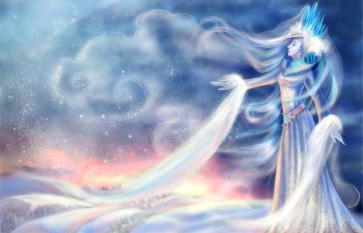
Один раз рассердилась Зима на людей и решила не допустить встречи Масленицы с людьми. Уж очень все хотели поскорее проводить ее, а Зима задумала завладеть всем царством. Она мечтала, чтобы царство превратилось в ледяное королевство. Приказала тогда Зима своим слугам:
- Ветер, вьюга, занесите снегом все дороги, закружите так, чтобы люди не смели выходить из дома. Если они не встретятся с Масленицей, то и Весна к ним не придет!

Slide 16
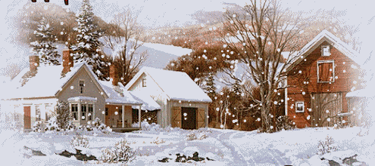
И задул ветер, и разыгралась вьюга. Сидят люди дома, на улицу боятся выйти. Видит Масленица — плохо дело. Что делать, как людям помочь? Солнышко не показывается, снега все больше и больше становится. Не растопить солнышку сугробы, не доберется Весна по такому снегу к людям.

Slide 17
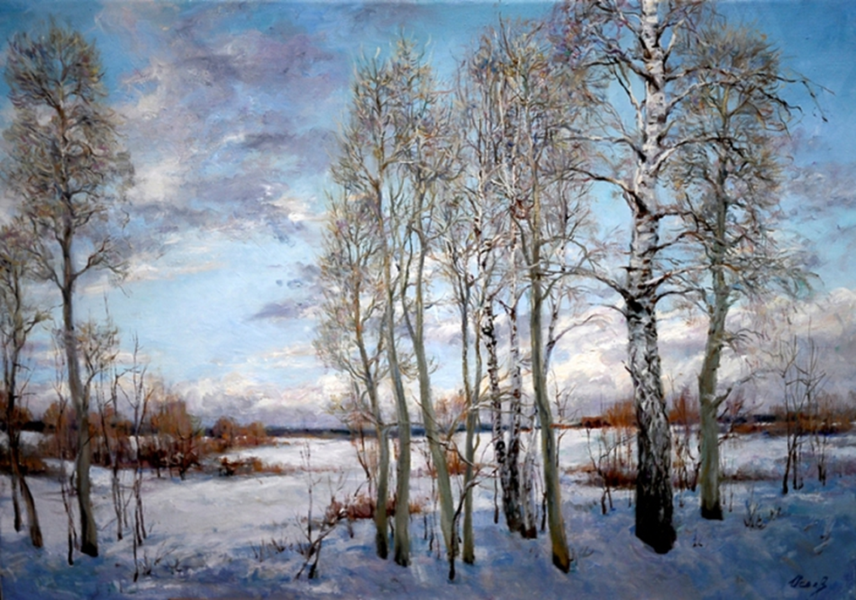
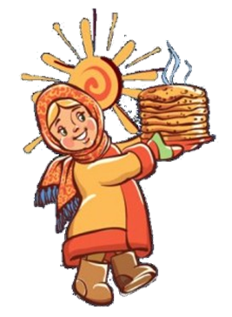
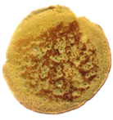
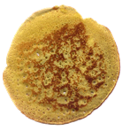
Осталась одна неделя, и тут Масленица придумала вот что. Стала она ходить по дворам да говорить людям, чтобы они блины стряпали без устали всю неделю. Послушались ее люди. Пекли каждый день блины. Забирала Масленица блинчики и раскидывала их по дорогам. А блинчики горячие, круглые, румяные, словно солнышко. Куда блин падал, там и проталинка появлялась.

Slide 18
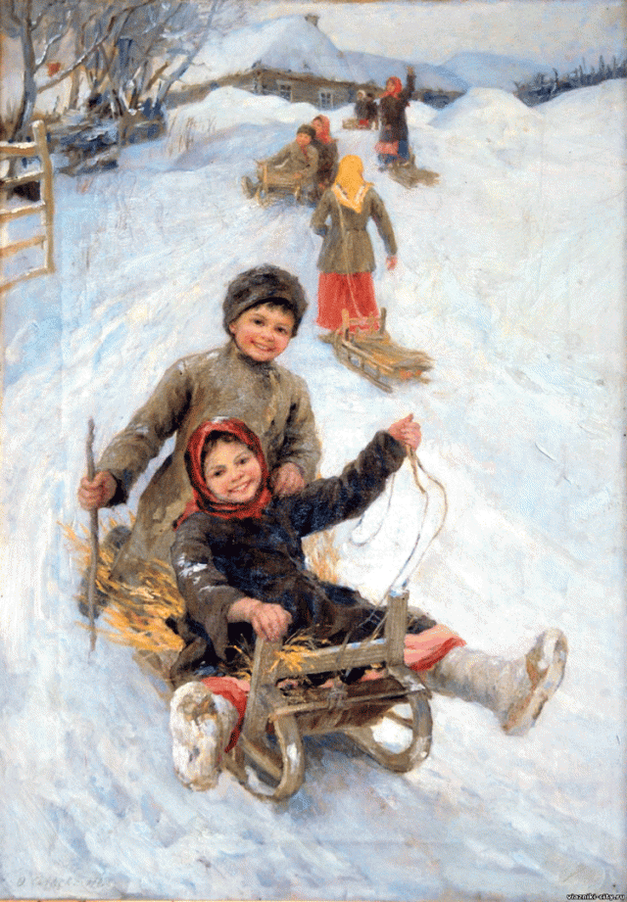
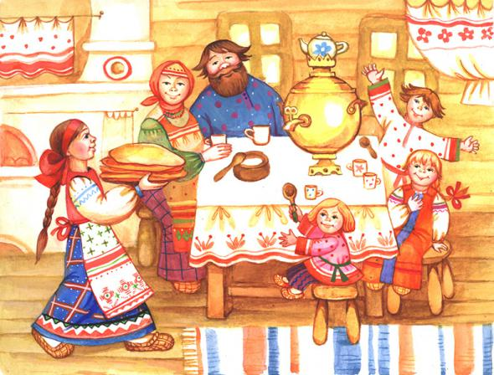
Детишек Масленица заставила горки строить да громче смеяться, когда катать-ся с них будут. Пусть Зима позлится! От злости быстрее умирают. Мужикам подсказала атаковать снежную крепость Зимы. И обязательно всем есть каж-дый день блины, чтобы душа не смогла в ледышку превратиться, а иначе люди станут холодными, бездушными слугами Зимы.
Делали люди все, что им Масленица подсказала. Но этого оказалось мало. Нужно было больше тепла. Что делать?

Slide 19
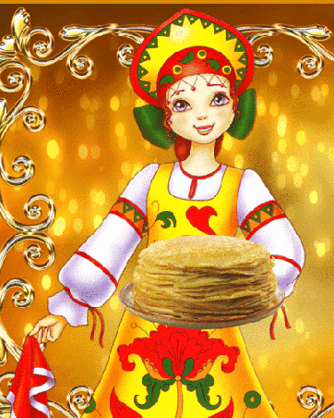
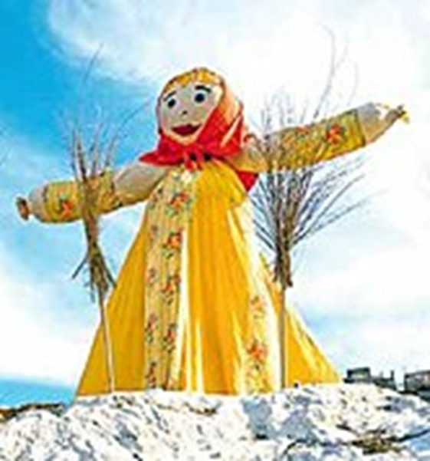
- Сожгите меня, — сказала Масленица. Жалко людям Масленицу, да ничего не поделаешь. Попросили они у нее прощение за все, у друг друга попросили прощение, и уже хотели поджечь Масленицу, как какой-то мальчик закричал :
- Стойте! Давайте сделаем соломенное чучело!

Slide 20
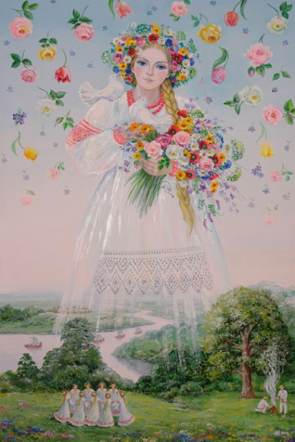
Обрадовались люди, построили огромное чучело и сожгли его. Пламя такое было, что последний снег растаял. Теперь люди знали, что Весна обязательно до них доберется. А за доброту Масленицы, за ее открытую душу, стали ее называть Широкой Масленицей. Вот и сказки конец, а кто слушал, тот молодец.

